Slide 1

El Modelo Relacional
Características y modelado

Slide 2

El Modelo Relacional
El modelo relacional, para el modelado y la gestión de bases de datos, es un modelo de datos basado en la lógica de predicados y en la teoría de conjuntos.
Tras ser postuladas sus bases en 1970 por Edgar Frank Codd, de los laboratorios IBM en San José (California), no tardó en consolidarse como un nuevo paradigma en los modelos de base de datos.
Su idea fundamental es el uso de relaciones. Estas relaciones podrían considerarse en forma lógica como conjuntos de datos llamados tuplas. Pese a que esta es la teoría de las bases de datos relacionales creadas por Codd, la mayoría de las veces se conceptualiza de una manera más fácil de imaginar, pensando en cada relación como si fuese una tabla que está compuesta por registros (cada fila de la tabla sería un registro o “tupla”) y columnas (también llamadas “campos”).
Es el modelo más utilizado en la actualidad para modelar problemas reales y administrar datos dinámicamente.
El modelo relacional desarrolla un esquema de base de datos (data base schema) a partir del cual se podrá realizar el modelo físico o de implementación en el DBMS.
Este modelo esta basado en que todos los datos están almacenados en tablas (entidades/relaciones) y cada una de estas es un conjunto de datos, por tanto una base de datos es un conjunto de relaciones. La agrupación se origina en la tabla: tabla -> fila (tupla) -> campo (atributo).
El Modelo Relacional se ocupa de:
La estructura de datos
La manipulación de datos
La integridad de los datos
Donde las relaciones están formadas por :
Atributos (columnas)
Tuplas (Conjunto de filas)

Slide 3
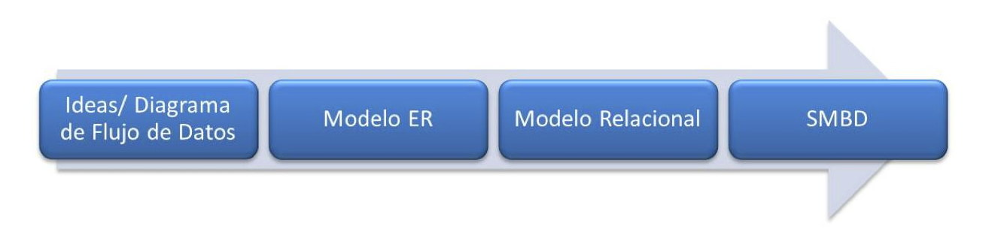
El Modelo Relacional
Existen dos formas para la construcción de modelos relacionales:
Creando un conjunto de tablas iniciales y aplicando operaciones de normalización hasta conseguir el esquema más óptimo,
O, convertir el modelo entidad relación (ER) en tablas, con una depuración lógica y la aplicación de restricciones de integridad.

Slide 4
Objetivos
Los objetivos que este modelo persigue son:
Independencia Física: La forma de almacenar los datos no debe influir en su manipulación. Si el almacenamiento físico cambia, los usuarios que acceden a esos datos no tienen que modificar sus aplicaciones.
Independencia Lógica: Las aplicaciones que utilizan la base de datos no deben ser modificadas por que se inserten, actualicen y eliminen datos.
Flexibilidad: En el sentido de poder presentar a cada usuario los datos de la forma en que éste prefiera.
Uniformidad: Las estructuras lógicas de los datos siempre tienen una única forma conceptual (las tablas), lo que facilita la creación y manipulación de la base de datos por parte de los usuarios.
Sencillez: Las características anteriores hacen que este Modelo sea fácil de comprender y de utilizar por parte del usuario final.

Slide 5

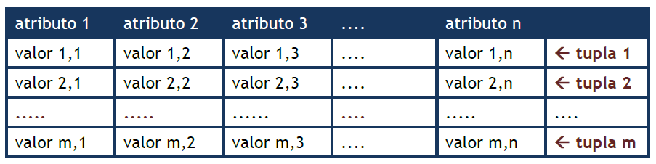
Definiciones del Modelo Relacional
Relación o tabla
Según el modelo relacional (desde que Codd lo enunció) el elemento fundamental es lo que se conoce
como relación, aunque más habitualmente se le llama tabla (o también array o matriz). Codd definió
las relaciones utilizando un lenguaje matemático, pero se pueden asociar a la idea de tabla (de filas y
columnas) ya que es más fácil de entender.
No hay que confundir la idea de relación según el modelo de Codd, con lo que significa una relación en
el modelo Entidad/Relación de Chen. No tienen nada que ver
Las relaciones constan de:
Atributos. Referido a cada propiedad de los datos que se almacenan en la relación (nombre,
dni,...).
Tuplas. Referido a cada elemento de la relación. Por ejemplo si una relación almacena personas,
una tupla representaría a una persona en concreto.
Puesto que una relación se representa como una tabla; podemos entender que las columnas de la tabla
son los atributos; y las filas, las tuplas.
CONDICIÓN

Slide 6
Definiciones del Modelo Relacional
Tupla o registro.
Cada una de las filas de la relación. Se corresponde con la idea clásica de registro. Representa por
tanto cada elemento individual de esa relación.
Tiene que cumplir que:
Cada tupla se debe corresponder con un elemento del mundo real.
No puede haber dos tuplas iguales (con todos los valores iguales).
CONDICIÓN

Slide 7
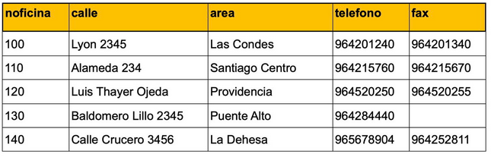
Definiciones del Modelo Relacional
Atributo – Columnas.
Un Atributo en el Modelo Relacional representa una propiedad que posee esa Relación y equivale al atributo del Modelo E-R.
Se corresponde con la idea de campo o columna.
En el caso de que sean varios los atributos de una misma tabla, definidos sobre el mismo dominio, habrá que darles nombres distintos, ya que una tabla no puede tener dos atributos con el mismo nombre.
Por ejemplo, la información de las oficinas de una empresa inmobiliaria se representa mediante la relación OFICINA, que tiene columnas para los atributos noficina (número de oficina), calle, área, teléfono y fax.
CONDICIÓN

Slide 8
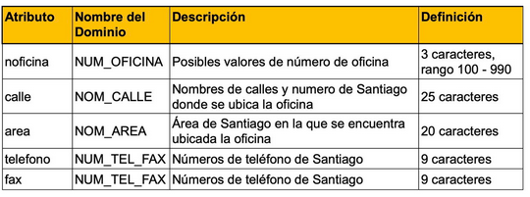
Definiciones del Modelo Relacional
Dominio
Un dominio contiene todos los posibles valores que puede tomar un determinado atributo. Dos atributos distintos pueden tener el mismo dominio.
Un dominio en realidad es un conjunto finito de valores del mismo tipo. A los dominios se les asigna un nombre y así podemos referirnos a ese nombre en más de un atributo, facilitando la definición de los mismos.
La forma de indicar el contenido de un dominio se puede hacer utilizando dos posibles técnicas:
Intensión. Se define el nomino indicando la definición exacta de sus posibles valores. Por intensión se puede definir el dominio de edades de los trabajadores como: números enteros entre el 16 y el 65 (un trabajador sólo podría tener una edad entre 16 y 65 años).
Extensión. Se indican algunos valores y se sobreentiende el resto gracias a que se autodefinen con los anteriores. Por ejemplo el dominio localidad se podría definir por extensión así: Valencia, Valladolid, Madrid,...
Además pueden ser:
Generales. Los valores están comprendidos entre un máximo y un mínimo
Restringidos. Sólo pueden tomar un conjunto de valores.
CONDICIÓN

Slide 9

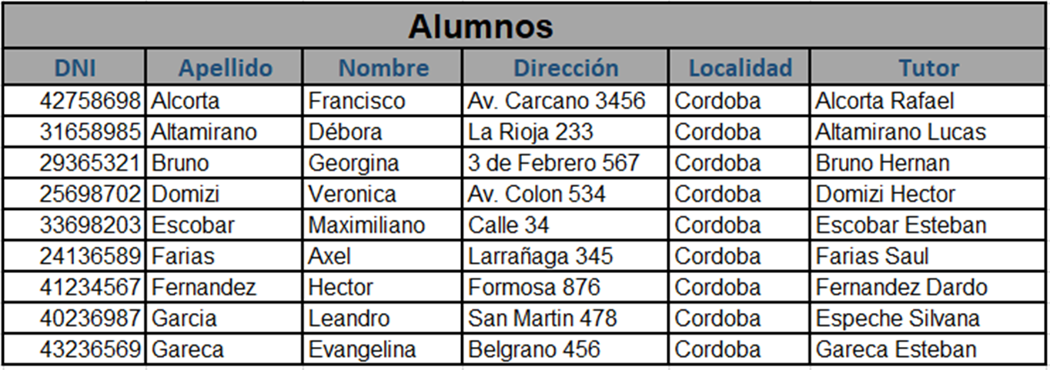
Grado
Indica el tamaño de una relación en base al número de columnas (atributos) de la misma. Lógicamente cuanto mayor es el grado de una relación, mayor es su complejidad al manejarla.
Cardinalidad
Número de tuplas de una relación, o número de filas de una tabla.
Atributos
Cardinalidad
Tuplas
Grado

Slide 10
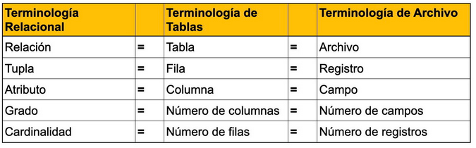
Definiciones del Modelo Relacional
Sinónimos
Los términos vistos anteriormente tienen distintos sinónimos según la nomenclatura utilizada. A ese respecto se utilizan tres nomenclaturas:
CONDICIÓN
Se han subrayado en la tabla los términos que más se usan.

Slide 11
Definiciones del Modelo Relacional
Propiedades de las tablas o entidades:
Los datos son atómicos ó mono valuados;
Los datos de cualquier columna son de un solo tipo.
Cada columna posee un nombre único.
El orden de las columnas no es de importancia para la tabla.
Las columnas de una relación se conocen como atributos.
Cada atributo tiene un dominio,
No existen 2 filas en la tabla que sean idénticas.
La información en las bases de datos son representados como datos explícitos.
Cada relación tiene un nombre específico y diferente al resto de las relaciones.
Los valores de los atributos son atómicos: en cada tupla, cada atributo (columna) toma un solo valor. Se dice que las relaciones están normalizadas.
El orden de los atributos no importa: los atributos no están ordenados.
Cada tupla es distinta de las demás: no hay tuplas duplicadas
El orden de las tuplas no importa: las tuplas no están ordenadas.
Los atributos son atómicos: en cada tupla, cada atributo (columna) toma un solo valor. Se dice que las relaciones están normalizadas.
CONDICIÓN

Slide 12
Claves
Clave candidata
Conjunto de atributos que identifican unívocamente cada tupla de la relación. Es decir columnas cuyos valores no se repiten en ninguna otra tupla de esa tabla. Toda tabla en el modelo relacional debe tener al menos una clave candidata (puede incluso haber más)
Clave primaria
Clave candidata que se escoge como identificador de las tuplas. Se elige como primaria la candidata que identifique mejor a cada tupla en el contexto de la base de datos.
Por ejemplo un campo con el DNI sería clave candidata de una tabla de clientes, si esa tabla tiene un campo de código de cliente, éste sería mejor candidato (y por lo tanto clave principal) porque es mejor identificador para ese contexto.
Clave alternativa
Cualquier clave candidata que no sea primaria.
CONDICIÓN

Slide 13
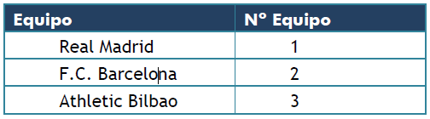
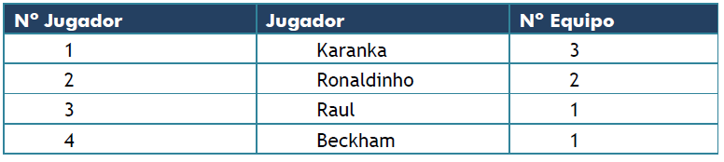
Claves
Clave externa, ajena o secundaria
Son los datos de atributos de una tabla cuyos valores están relacionados con atributos de otra tabla. Por ejemplo en la tabla equipos tenemos estos datos:
En la tabla anterior la clave principal es el atributo Nº equipo. En otra tabla tenemos:
El atributo Nº Equipo sirve para relacionar el Jugador con el equipo al que pertenece. Ese campo en la tabla de jugadores es una clave secundaria.

Slide 14
Restricciones
Se trata condiciones de obligado cumplimiento por las tuplas de la base de datos.
Las hay de varios tipos:
Inherentes
Son aquellas que no son determinadas por los usuarios, sino que son definidas por el hecho de que la base de datos sea relacional. Las más importantes son:
No puede haber dos tuplas iguales
El orden de las tuplas no es significativo
El orden de los atributos no es significativo
Cada atributo sólo puede tomar un valor en la tupla y dominio en el que está inscrito
Semánticas
El modelo relacional permite a los usuario incorporar restricciones personales a los datos. Se comentan las diferentes reglas semánticas a continuación:
Clave principal (primary key)
También llamada clave primaria. Marca uno o más atributos como identificadores de la tabla. De esa forma en esos atributos las filas de la tabla no podrán repetir valores ni tampoco dejarlos vacíos.

Slide 15
Restricciones
Semánticas
Unicidad (unique)
Impide que los valores de los atributos marcados de esa forma, puedan repetirse.
Esta restricción debe indicarse en todas las claves alternativas.
Al marcar una clave primaria se añade automáticamente sobre los atributos que forman la clave un criterio de unicidad.
Obligatoriedad (not null)
Prohíbe que el atributo marcado de esta forma quede vacío (es decir impide que pueda contener el valor nulo, null).
Regla de validación (check)
Condición lógica que debe de cumplir un dato concreto para darlo por válido. Por ejemplo restringir el campo sueldo para que siempre sea mayor de 1000, sería una regla de validación. También por ejemplo que la fecha de inicio sea mayor que la fecha final.

Slide 16
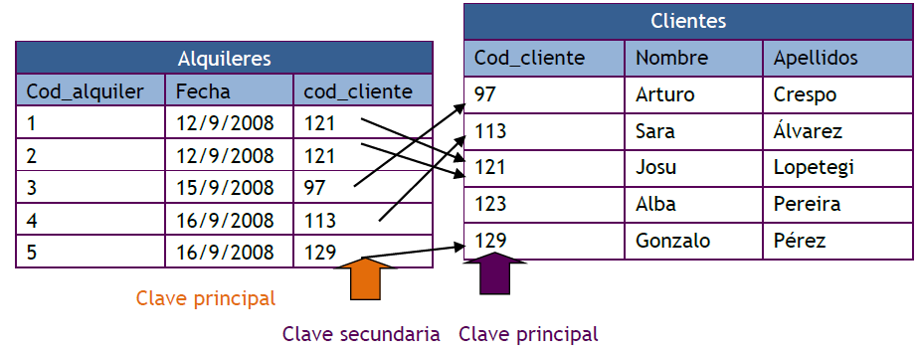
Restricciones
Semánticas
Integridad referencial (Foreign key)
Sirve para indicar una clave externa (también llamada secundaria y foránea) sobre uno o más atributos. Los atributos marcados de esta forma sólo podrán contener valores que estén relacionados con la clave principal de la tabla que relacionan (llamada tabla principal). Dichos atributos sí podrán contener valores nulos.
Es decir si hay una tabla de alquileres en la que cada fila es un alquiler, existirá un atributo cod_cliente que indicará el código del cliente y que estará relacionado con una tabla de clientes, en la que dicho atributo es la clave principal. De hecho no se podrá incluir un código que no esté en la tabla clientes; eso es lo que prohíbe la integridad referencial.

Slide 17
Problemas ocasionados
por el borrado de una Foreign key
Posibles soluciones
Estos problemas lo causan las operaciones de borrado y modificación de registros; ya que si se ejecutan esas operaciones sobre la tabla principal (si se modifica o borra un cliente) quedarán filas en la tabla secundaria con la clave externa haciendo referencia a un valor que ya no existe en la tabla principal.
Para solventar esta situación se puede hacer uso de estas opciones:
Prohibir la operación (no action).
Transmitir la operación en cascada (cascade). Es decir si se modifica o borra un cliente; también se modificarán o barrarán los alquileres relacionados con él.
Colocar nulos (set null) Las referencias al cliente en la tabla de alquileres se colocan como nulos (es decir, alquileres sin cliente).
Usar el valor por defecto (default). Se colocan un valor por defecto en las claves externas relacionadas. Este valor se indica al crear la tabla (opción default).

Slide 18
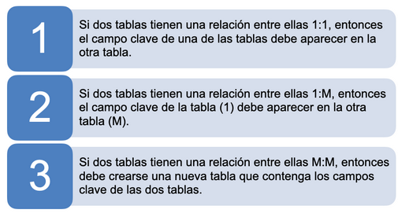
Paso de Entidad/Relación de Chen
al Modelo Relacional
Transformación de las entidades fuertes
En principio las entidades fuertes del modelo Entidad Relación son transformados al modelo relacional siguiendo estas instrucciones:
Entidades. Las entidades pasan a ser tablas
Atributos. Los atributos pasan a ser columnas o atributos de la tabla.
Identificadores principales. Pasan a ser claves primarias
Identificadores candidatos. Pasan a ser claves candidatas.
CONDICIÓN
Transformación de las relaciones en base a la cardinalidad

Slide 19
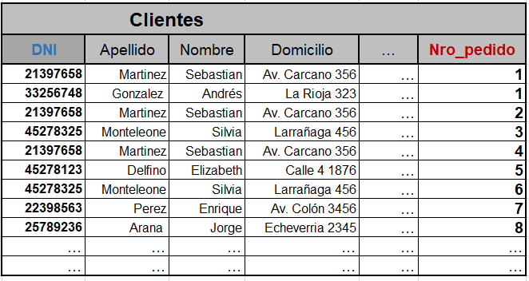
Paso de Entidad/Relación de Chen
al Modelo Relacional
Redundancia de datos por un mal traspaso

Slide 20
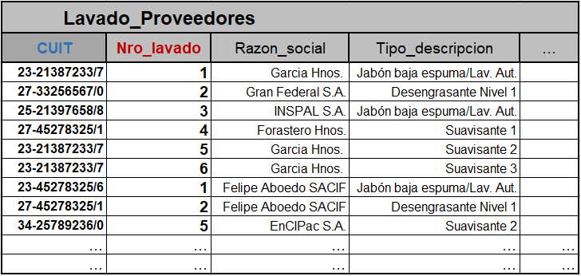
Paso de Entidad/Relación de Chen
al Modelo Relacional
Clave primaria compuesta

